Slide 1
Ý tưởng WorldBank-AfD
Nguyễn Vũ Hưng
2010/11/27

Slide 2
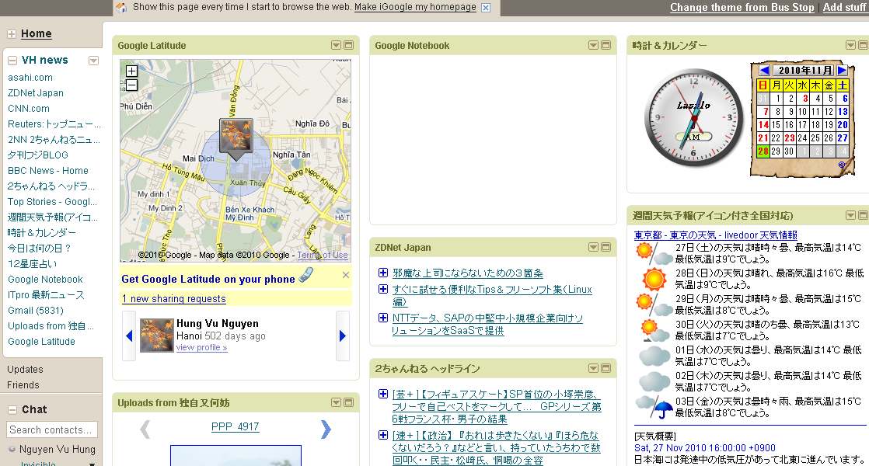
iGoogle

Slide 3
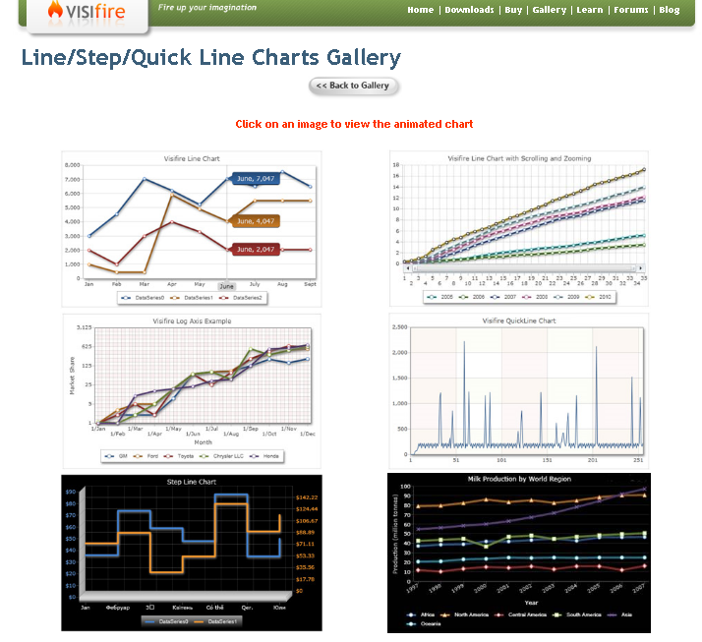
VisiFire Line/Step/Quick Line

Slide 4
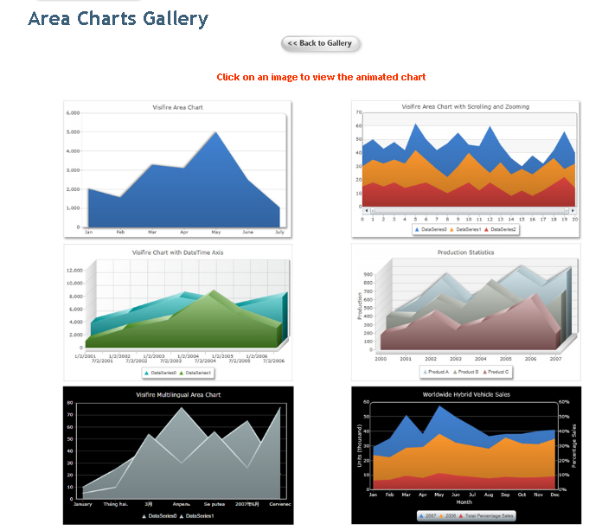
VisiFire Area chart

Slide 5
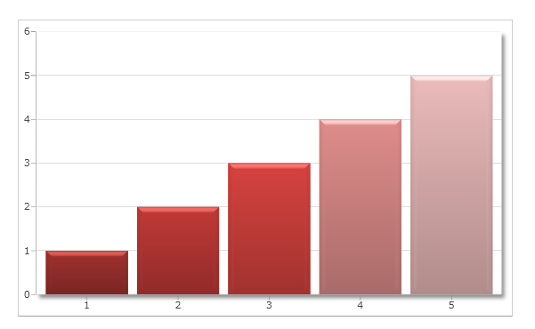
Đè 2+ đồ thị lên nhau

Slide 6
So sánh bằng đồ thị
2+ Quốc gia: Metris bất kỳ
Bằng nhiều loại graph bar, point,…
Kéo thả được
  Kéo thả 2 nước để so sánh
  Kéo thả 2+ metrics vào “main view” để so sánh.

Slide 7
Gadget
Cửa sổ nhỏ
Tùy chỉnh được
Có thể nhúng vào các trang web khác
Interface: XML, get data tự động
Có thể chạy được offline
  Có thể sử dụng cache từ localhost
Trang chính là world map
  Sau đó “browse” bằng cách chọn từng nước bằng chuột
Input: mdg query builder
DataGrid view (ưu tiên thấp, vì dữ liệu lấy từ xls hay xml)
  Làm sao cho dễ nhìn?
Map view (ưu tiên thấp, đã có người làm)

Slide 8
ChangeLog
2010/11/28 vuhung newly created

